Slide 1
Allmänt om Unionen

Slide 2
Framtidens fack för
framtidens medlemmar

Slide 3
Det här är Unionen
Sveriges största fackförbund i det privata arbetslivet
Partipolitiskt obundet
Medlem i TCO
Cirka 700 000 medlemmar på över 89 000 arbetsplatser
29 000 förtroendevalda
Notes:
Unionen är fackförbundet för alla tjänstemän i det privata arbetslivet. Vi är ca 700 000 medlemmar (jan2021) varav ca 31 000 förtroendevalda på 65 000 arbetsplatser – från stora internationella koncerner till små familjeföretag, ideella organisationer och föreningar. Vi tror på att samla alla krafter på arbetsplatsen i samma fackförbund.

Slide 4
Unionen är medlemmarna – tillsammans gör vi jobbet bättre
Unionens uppdrag bestäms av medlemmarna
Unionens uppgift är att skapa ett bättre arbetsliv för tjänstemän i det privata arbetslivet
Vi påverkar på arbetsplatserna, via kollektivavtalen och genom opinionsbildning
Vårt mål är att det fattas beslut som är bra för Unionens medlemmar
Notes:
Att organisera sig på arbetsplatsen ger styrka. Ju fler medlemmar vi är desto större möjlighet har vi att driva igenom viktiga medlemsfrågor och förbättra i arbetslivet.

Slide 5
För din skull. Och alla andras.
Som medlem får du personliga tjänster och förmåner som du själv har nytta av när du vill förbättra lönen, kompetensen, arbetsmiljön, villkoren och annat på jobbet.
Samtidigt bidrar du tillsammans med 700 000 andra till vår gemensamma styrka som gör att vi kan driva på för ett tryggt, utvecklande, hälsosamt och jämställt arbetsliv för alla. På varje arbetsplats och i hela det privata arbetslivet.
Notes:
Det här får du som medlem i Unionen. Stöd och hjälp i arbetslivet, t ex rådgivning, förhandlingshjälp och rättshjälp.

Slide 6
Ju fler desto starkare
– en stor organisation
har mer kraft att påverka

Slide 7
Ju fler desto starkare – en stor organisation har mer kraft att påverka
Vi tror på att samla alla krafter i det privata arbetslivet i samma fackförbund och att alla – oavsett befattning eller utbildning – kan vara med i Unionen.
När vi talar för 700 000 medlemmar får vi en stark röst som arbetsgivare, politiker och andra beslutsfattare måste lyssna på.

Slide 8
Medlemmar inom olika branscher och befattningar
Alla tjänstemän på arbetsplatsen kan vara medlemmar oavsett befattning, utbildning eller lön. Även studenter, chefer och egenföretagare är lika välkomna.
Industri & teknik
Handel
IT & telekom
Media & kommunikation
Konsult & finans
Farmaci & hälsa
Bygg & fastighet
Energi & miljö
Transport & logistik
Service & tjänster
Organisation & förening
Notes:
Alla tjänstemän på en arbetsplats i det privata arbetslivet (vissa undantag finns, t ex bank och finans) kan vara medlemmar i Unionen oavsett befattning, utbildning eller lön. Till exempel är många chefer medlemmar och en stor del av medlemmarna har utbildning från högskola eller universitet.
Utöver våra yrkesverksamma medlemmar välkomnar Unionen även studenter och egenföretagare.
Vi delar in medlemmarna inom ett antal branscher. Några vanliga yrken bland Unionens medlemmar är projektledare, ingenjör, administratör, ekonom, it-konsult, tekniker, kommunikatör, chef, säljare med mera.

Slide 9
Förtroendevalda representerar medlemmarna
Förtroendevalda på regional eller nationell nivå fattar beslut som påverkar Unionens mål och verksamhet.
På arbetsplatserna finns cirka 29 000 förtroendevalda som gör skillnad varje dag på arbetsplatsen. I klubbar och som arbetsplats- och arbetsmiljöombud. Tillsammans driver de frågor i samverkan och i förhandlingar med arbetsgivaren för att förbättra villkoren.
Notes:
Har arbetsgivaren kollektivavtal? Då gäller förtroendemannalagen – de fackliga företrädarna har rätt att utbilda sig för uppdraget och ägna sig åt fackligt arbete på betald arbetstid.

Slide 10
Medlemskapet ger trygghet, utveckling och inflytande på jobbet
Inflytande i Unionen som driver och utvecklar arbetslivet/arbetsmarknaden
Inkomstförsäkring – komplement till a-kassa, försäkrar din inkomst över taket i a-kassan på löner upp till 60 000 kr/mån.
Lönerådgivning, lönestatistik
Karriärstöd: CV-granskning, karriärplanering, avtalsgranskning.
Kostnad: 235 kr/månad (för inkomst över 25 000 kr/mån)
Notes:
Det här får du som medlem i Unionen. Stöd och hjälp i arbetslivet, t ex rådgivning, förhandlingshjälp och rättshjälp.

Slide 11
Klubb – bästa sättet att påverka
En egen Unionen-klubb på arbetsplatsen är det bästa sättet att vara med och påverka. Medlemmarna väljer själva vilka som ska vara deras företrädare/förtroendevalda.
Så här kan klubben förändra:
Medverka och påverka vid förhandlingar
Få insyn i vad företaget planerar för framtiden
Bidra med idéer och förslag på förbättringar i verksamheten

Slide 12
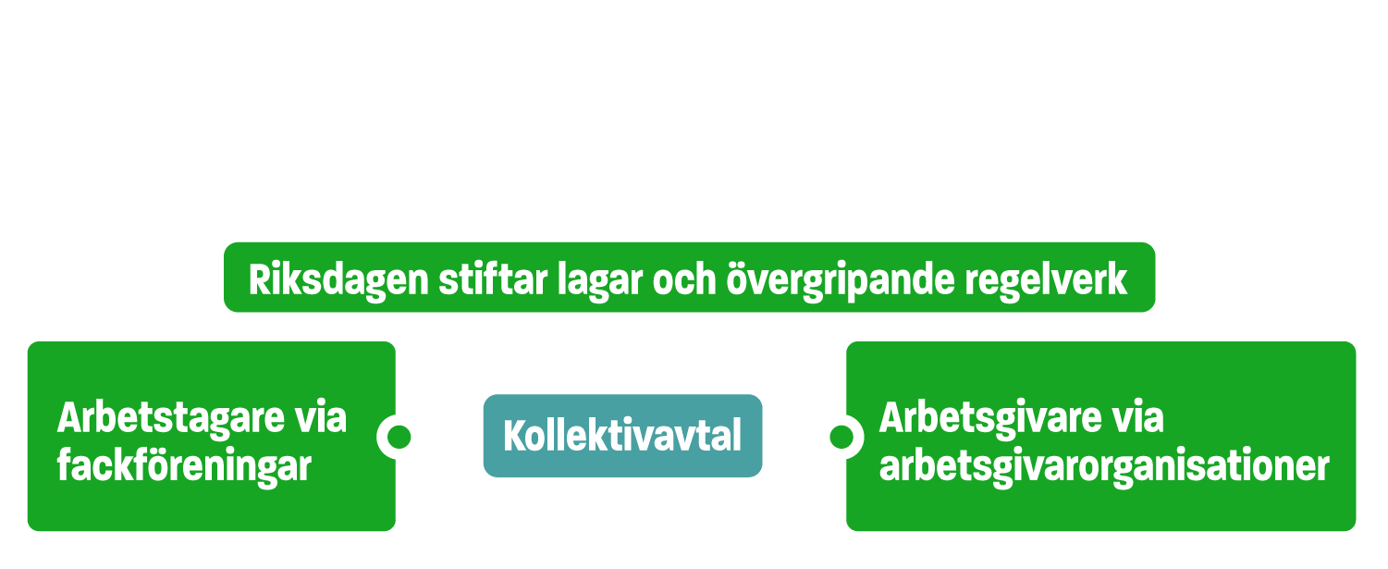
Vi värnar om den svenska modellen
Notes:
Den svenska modellen ger fackförbund som Unionen och arbetsgivaren möjlighet att tillsammans komma överens om viktiga frågor på arbetsplatsen. Till exempel frågor om lön, semester, pension och ledighet.
När man har kommit överens skriver man tillsammans ett avtal – kollektivavtalet. Kollektivavtalet gäller för alla på arbetsplatsen, även dem som inte är medlemmar. Men ju fler medlemmar vi är, desto starkare blir vi. Då kan vi komma överens om ännu bättre villkor.

Slide 13
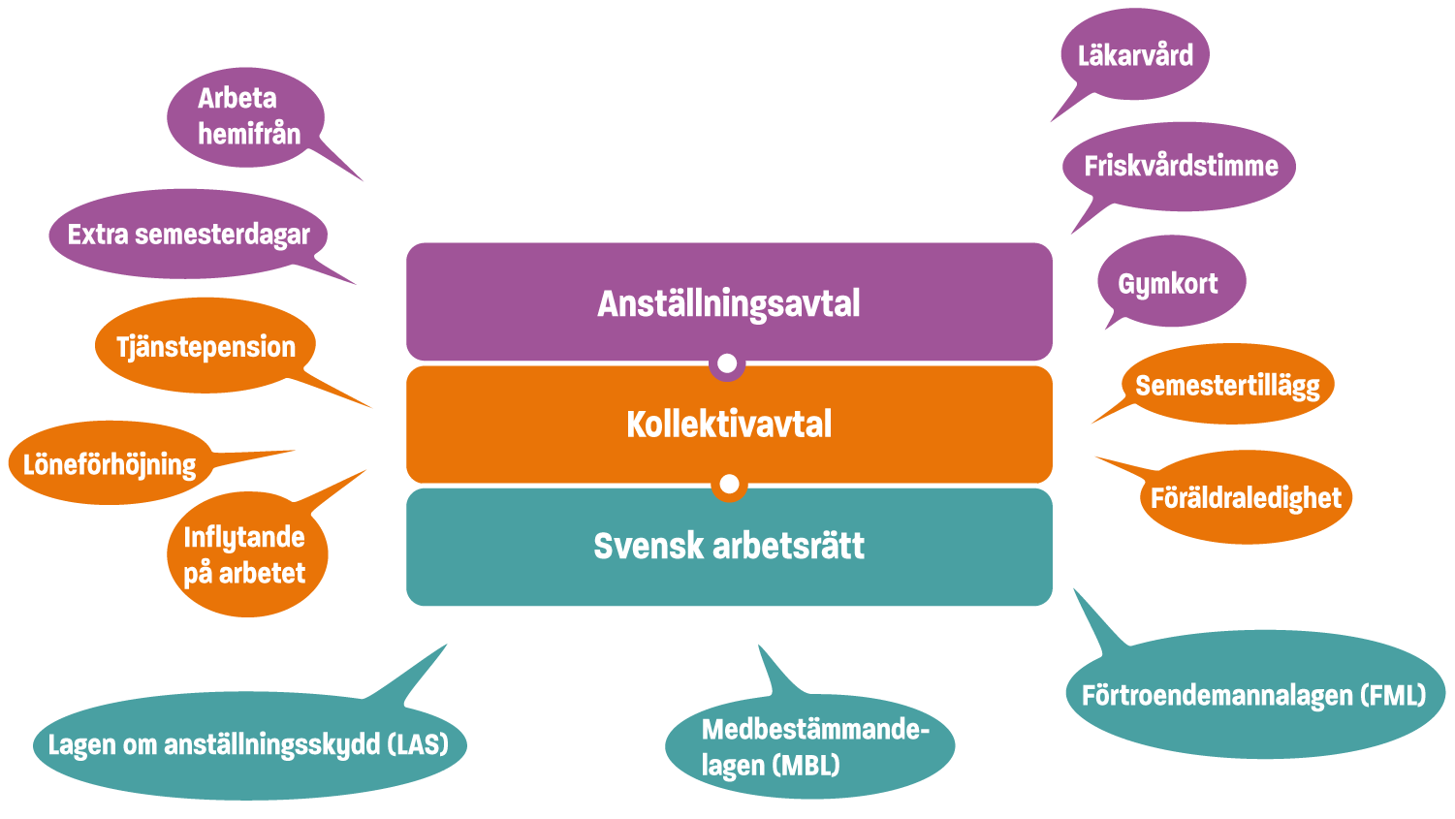
Kollektivavtal – vårt viktigaste verktyg
Kollektivavtalet garanterar bra villkor, trygghet och inflytande på jobbet
Idag har ungefär 8 av 10 medlemmar kollektivavtal på sin arbetsplats

Slide 14
Avtalsrörelse – när kollektivavtalet löper ut
När ett kollektivavtal löper ut ska parterna komma överens om ett nytt – denna förhandlingsprocess kallas avtalsrörelse
Under avtalsrörelsen för Unionen fram medlemmarnas krav och förhandlar med arbetsgivarorganisationen
Avtalsrörelsen syftar till att förbättra anställningsvillkoren och skapa löneökningar

Slide 15
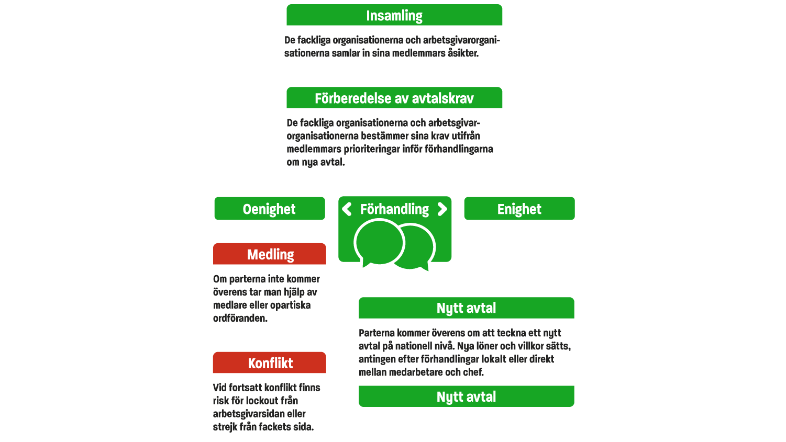
Avtalsrörelse – vägen till nytt kollektivavtal

Slide 16
En gränslös arbetsmarknad – Unionens internationella arbete
Unionen jobbar även utanför landets gränser för att stärka den enskilde medlemmens möjligheter till ett bättre arbetsliv
Vi påverkar genom samarbeten på nordisk, europeisk och global nivå
Notes:
Arbetsmarknaden blir alltmer gränslös och beslut som påverkar Unionens medlemmar fattas även utanför Sveriges gränser. Då måste också det internationella fackliga arbetet utökas.

Slide 17
Vision, uppdrag och styrning
Våra gemensamma styrdokument visar hur vi som ett Unionen tillsammans når vår vision.

Slide 18
Unionens värderingar och uppgift
Unionens portalparagrafer är utgångspunkterna för allt vårt arbete:
§ 1.1 Förbundets värderingar
§ 1.2 Förbundets uppgift
§ 1.1 Unionen är en medlemsstyrd organisation som bygger på solidaritet och värderingar som verkar för grundläggande demokratiska principer i samhället samt respekten för jämställdhet, jämlikhet och mångfald samt alla människors lika värde. Förbundet är partipolitiskt obundet.
Unionen har till uppgift att förena och företräda medlemmarna samt att tillvarata och främja deras fackliga, ekonomiska, sociala och yrkesmässiga intressen på alla nivåer.
Notes:
Ur Unionens stadgar – portalparagrafen.

Slide 19
Unionens vision Tillsammans är vi i Unionen den ledande kraften som skapar framgång, trygghet och glädje i arbetslivet

Slide 20
En demokratisk organisation
Unionen är en medlemsstyrd organisation byggd på representativ demokrati. I Unionen är det medlemmarna som väljer sina företrädare.

Slide 21
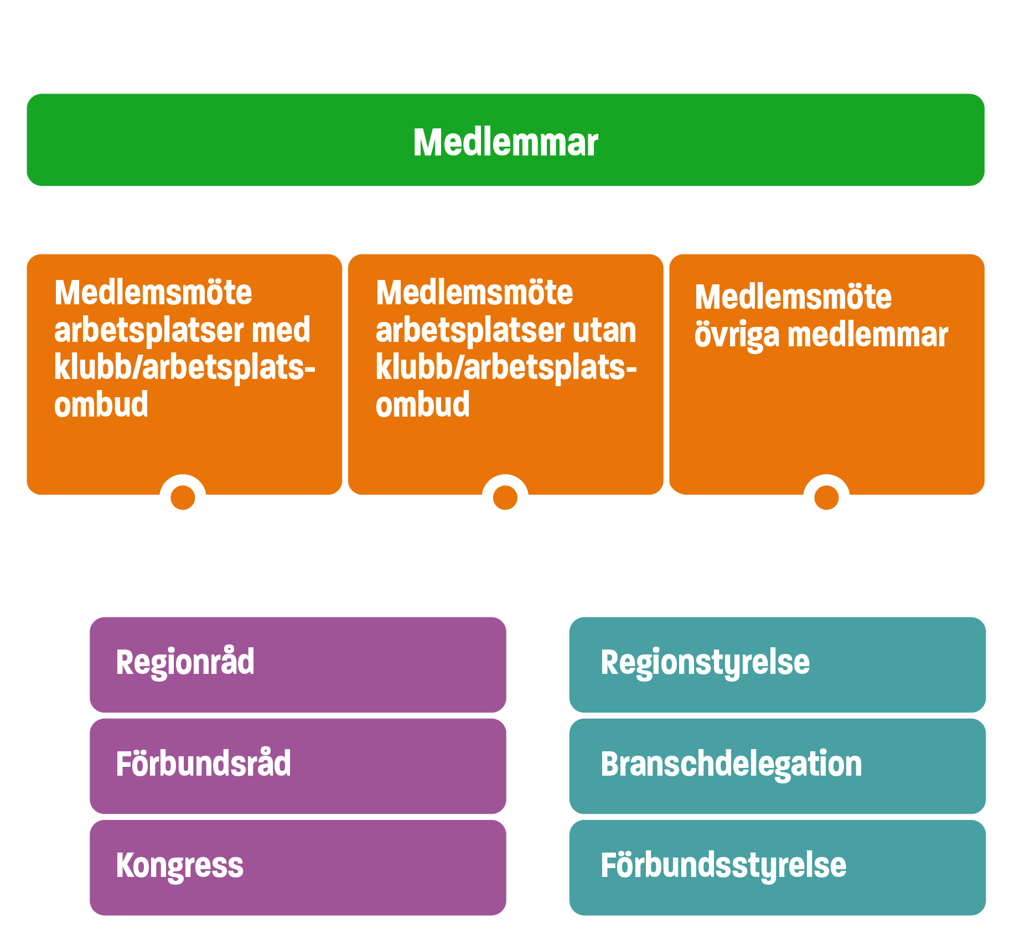
Representativ demokrati
Notes:
Unionen är en medlemsstyrd organisation byggd på representativ demokrati.
Medlemmarna väljer själva sina företrädare.
18 regionråd.
På nationell nivå finns förbundsråd och kongress.
Kongressen är Unionens högsta beslutande församling som träffas vart fjärde år.

Slide 22
Nationella forum för inflytande i Unionen
Förbundsråd
Nationellt årsmöte, beslut om motioner
Inför avtalsrörelse – avtalsråd och val av branschdelegation
Kongress
Vart fjärde år, högsta beslutande organ
Beslut om handlingsprogram, motioner, politiska plattformar, ekonomi och stadgar
Val av förbundsstyrelse, revisorer, valberedare

Slide 23
Organisationen på arbetsplatsen
Klubb = lokal part (minst 5 medlemmar)
Riksklubb = klubb med medlemmar i fler än en region
Arbetsplatsombud (APO)
APO-F (förhandlingsmandat)
APO-I (information)
Arbetsmiljöombud (AMO)
Lagstadgat i arbetsmiljölagen (benämnt som skyddsombud)
Medlemmar kan också organisera sig i:
Samverkansgrupp
Allmän klubb

Slide 24
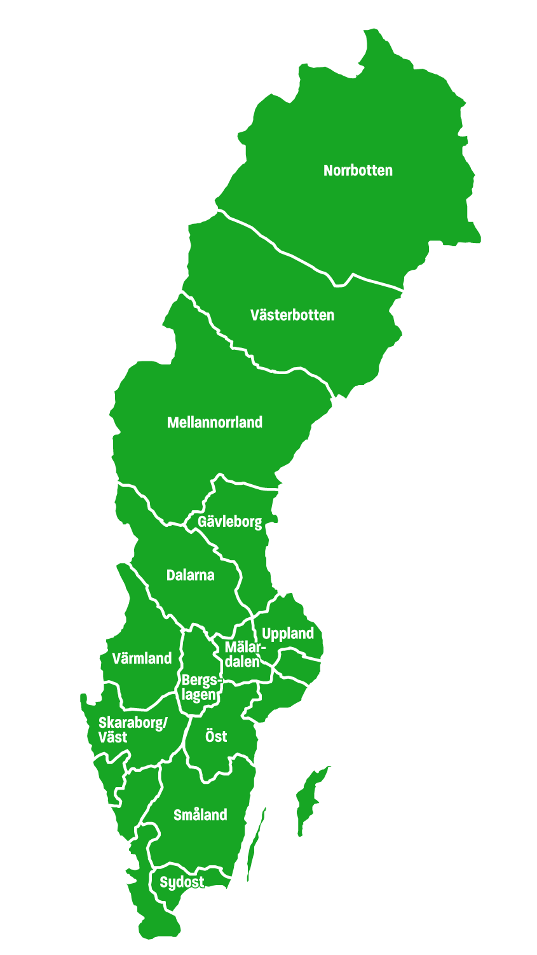
Unionen finns där medlemmarna arbetar
Unionen är uppbyggd av 18 regioner, från Unionen Norrbotten till Unionen Sydväst
Medlemmen ingår i regionen där arbetsplatsen finns
Varje region leds av en regionstyrelse
Varje år hålls ett regionråd där medlemmarna diskuterar och beslutar om viktiga frågor i regionen – regionrådet väljer ombud till förbundsråd och kongress
Varje region har ett eller flera kontor med anställda som stöttar medlemmar och förtroendevalda

Slide 25
Medarbetare i Unionen
Unionen har cirka 1 000 anställda över hela Sverige
18 regioner med 23 kontor och ett antal centrala enheter med placering i Stockholm

Slide 26
Kraft att göra skillnad – för medlemmen, samhället och organisationen
Jobba på Unionen? Vi erbjuder ett utvecklande, professionellt och meningsfullt arbete som leder till förbättringar såväl för den enskilde medlemmen som för hela företag och samhället i stort.

Slide 27
Våra interna ledord Utvecklande Professionell Omtänksam

Slide 28
Tack för idag!

